Slide 1


数学实验与数学软件
第十一课：MATLAB概率统计与曲线拟合
李嘉
中山大学数学学院
教师微信号：Recksic
课程邮箱：sysumatlab@163.com

Slide 2
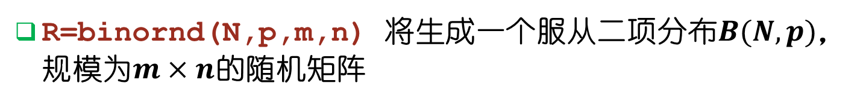
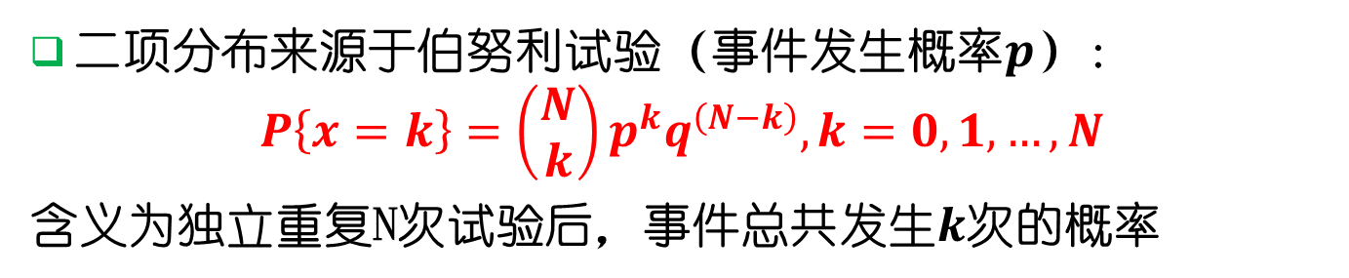
二项分布
二项分布来源于伯努利试验（事件发生概率$p$）：
$$P\left\{x=k\right\}=\left(\begin{matrix}N \\ k\end{matrix}\right)p^{k}q^{\left(N−k\right)},k=0,1,…,N$$
含义为独立重复N次试验后，事件总共发生$k$次的概率
分布函数$F\left(X=k\right)=P\{X≤k\}$,二项分布记为$B(n,p)$
pk=binopdf(k,N,p) 获得事件共发生k次的概率$P\{x=k\}$
pk=binocdf(k,N,p) 为事件最多发生k次的概率$P\{x≤k\}$
R=binornd(N,p,m,n) 将生成一个服从二项分布$B(N,p)$，规模为$m×n$的随机矩阵
复习：二项分布的数字特征$E\left(k\right)=Np,D\left(k\right)=Np(1−p)$

Slide 3
例4.3-1
【例 4.3-1】画出N=100, p=0.5情况下的二项分布概率特性曲线。
N=100;p=0.5; %总试验次数和单次试验发生概率
k=0:N; %所有可能的事件发生次数
pdf=binopdf(k,N,p);
cdf=binocdf(k,N,p);
h=plotyy(k,pdf,k,cdf); %左右两侧不同的纵轴刻度代表两个函数

Slide 4
例4.3-1
set(get(h(1),'Children'),'Color','b','Marker','.','MarkerSize',13)
%句中get(h(1),‘Children‘)表示获取刚才第一条曲线绘制的所有子对象
%然后将第一条曲线改为蓝色，并且在采样点加注实心点（不是只画点）
set(get(h(1),'Ylabel'),'String','pdf')
%句柄包含多个绘图时，需要get出来再操作，此行改变了左侧Y轴的标记名
set(h(2),'Ycolor',[1,0,0])
%第二条曲线纵坐标轴颜色改为纯红色
set(get(h(2),'Children'),'Color','r','Marker','+','MarkerSize',4)
%第二条曲线改为红色并用+来标注采样点
set(get(h(2),'Ylabel'),'String','cdf')
%右侧Y轴的标记名
xlabel('k')
grid on

Slide 5
例4.3-1

Slide 6
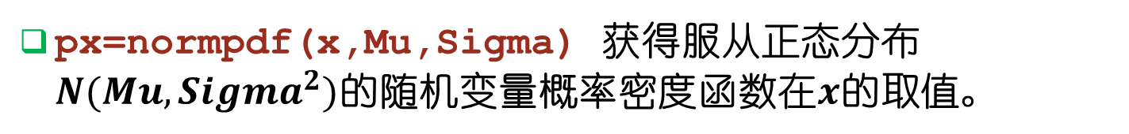
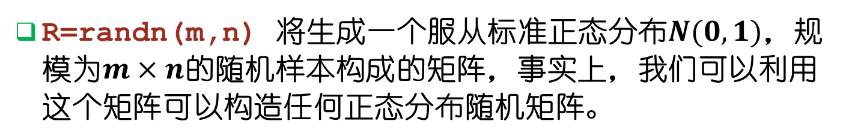
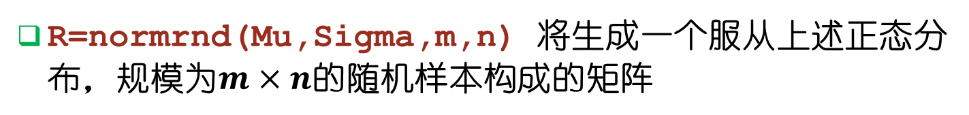
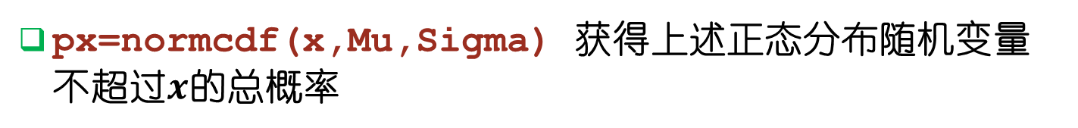
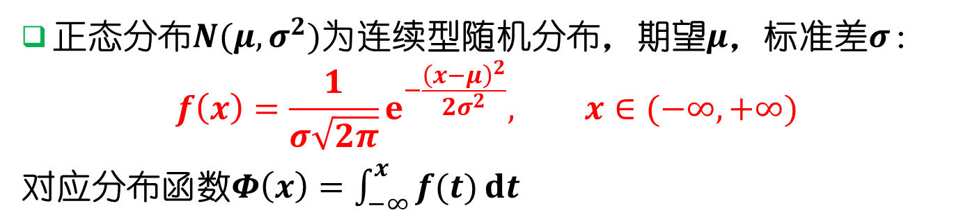
正态分布
正态分布$N(μ,σ^{2})$为连续型随机分布，期望$μ$，标准差$σ$：
$$f\left(x\right)=\frac{1}{σ\sqrt{2π}}e^{−\frac{{\left(x−μ\right)}^{2}}{2σ^{2}}}, x∈(−∞,+∞)$$
对应分布函数$Φ\left(x\right)=\int_{−∞}^{x}{f(t)}dt$
px=normpdf(x,Mu,Sigma) 获得服从正态分布$N(Mu,Sigma^{2})$的随机变量概率密度函数在$x$的取值。
px=normcdf(x,Mu,Sigma) 获得上述正态分布随机变量不超过$x$的总概率
R=normrnd(Mu,Sigma,m,n) 将生成一个服从上述正态分布，规模为$m×n$的随机样本构成的矩阵
R=randn(m,n) 将生成一个服从标准正态分布$N(0,1)$，规模为$m×n$的随机样本构成的矩阵，事实上，我们可以利用这个矩阵可以构造任何正态分布随机矩阵。

Slide 7
例4.3-2
【例4.3-2】
mu=3;sigma=0.5;
x=mu+sigma*[-3:-1,1:3]; %设置六个不同的采样点
yf=normcdf(x,mu,sigma); %获得六个点cdf的值
P=[yf(4)-yf(3),yf(5)-yf(2),yf(6)-yf(1)];%计算cdf差（内部区域面积）
xd=1:0.1:5;yd=normpdf(xd,mu,sigma); clf %绘制pdf函数曲线
for k=1:3
xx=x(4-k):sigma/10:x(3+k);
yy=normpdf(xx,mu,sigma);
%对于三个不同的面积区间，进行不同范围的采样，并获得pdf函数的值
subplot(3,1,k),plot(xd,yd,'b'); %绘图位于三行一列第k个位置
hold on,fill([x(4-k),xx,x(3+k)],[0,yy,0],'g');hold off
%fill函数填充了一个坐标序列构成的多边形，因此也包括了区域左下、右下的点
if k<2
text(3.8,0.6,'[{\mu}-{\sigma},{\mu}+{\sigma}]')
else
kk=int2str(k);
text(3.8,0.6,['[{\mu}-',kk,'{\sigma},{\mu}+',kk,'{\sigma}]'])
end %以上语句在图的右上部分显示绘图区间，希腊字母加\为书写体
text(2.8,0.3,num2str(P(k)));shg %填充区域内显示总面积
end
xlabel('x');shg

Slide 8
例4.3-2

Slide 9
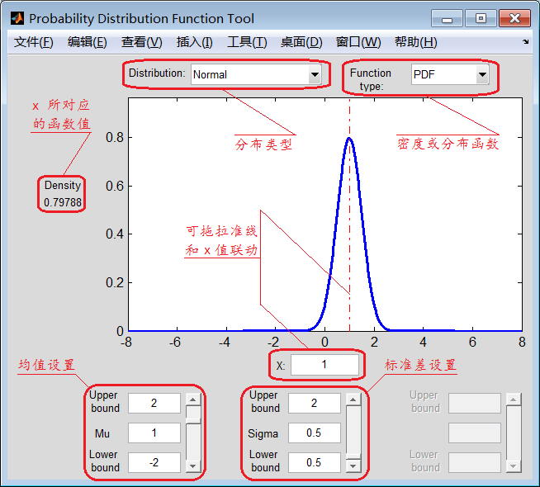
概率分布交互式界面(disttool)

Slide 10
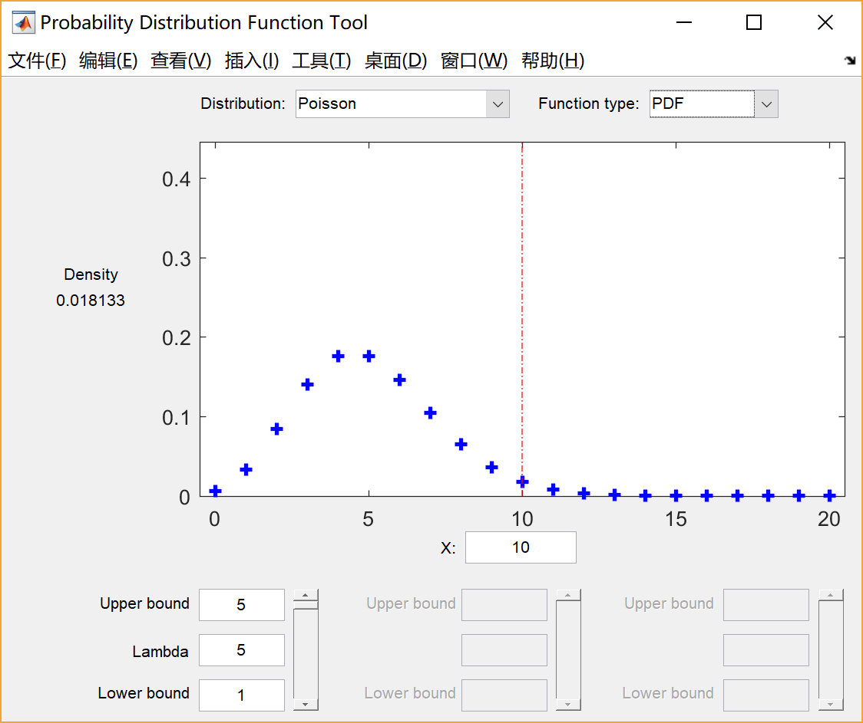
概率分布交互式界面(泊松分布)

Slide 11
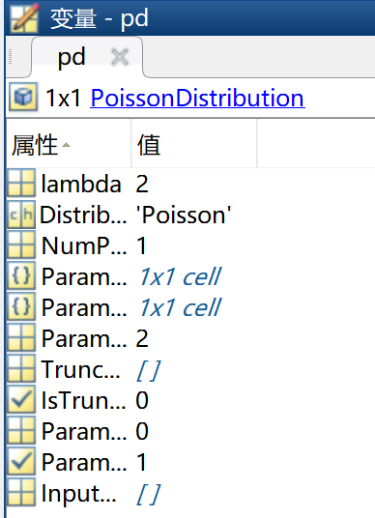
MATLAB函数获取其他常用分布数据例
>>lambda = 2;
>>pd = makedist('Poisson',lambda);
%这一步运行会比较慢，将获得一个MATLAB建立的泊松分布对象,隶属于ProbDist（概率分布）对象。
>>y=pdf(pd,0:4)
%获取该泊松分布的在k=0,1,2,3,4的概率值
y =
0.1353 0.2707 0.2707 0.1804 0.0902
更多实例请搜索MATLAB相关函数makedist,pdf,cdf等ProbDist对象相关的构造、调用函数。

Slide 12
随机流的控制
rng default 将随机流恢复至MATLAB启动时默认状态，此随机称为“伪随机”，即可以再现的随机
rng shuffle 将随机流根据时间变量进行设置，此随机称为“真随机”，任何一次随机均无法再现，但可以确保测试结果可以与之前已有的测试结果进行累加
rng(sd) 以非负整数sd（0~65535）为种子生成随机数
rng(sd,generator) generator可设置为
'twister','v5uniform','v5normal'等，见表4.3-1
st=rng获得随机生成器构架，之后可利用rng(st)再现构架
输出：st = 包含以下字段的 struct:
Type: 'twister'
Seed: 0
State: [625×1 uint32]

Slide 13


随机矩阵的生成-例4.3-4
rand(m,n)与randn(m,n)分别生成(0,1)间均匀分布以及标准正态分布的$m×n$随机矩阵
randi([imin,imax],m,n)将生成[imin,imax]内所有整数均匀分布的$m×n$随机矩阵
【例 4.3-4】
rng default
GRS=rand(1,25) %随机1行25列向量
GRS =
Columns 1 through 5 %显示每行的元素数因版本与屏宽而异
0.8147 0.9058 0.1270 0.9134 0.6324
Columns 6 through 10
0.0975 0.2785 0.5469 0.9575 0.9649
Columns 11 through 15
0.1576 0.9706 0.9572 0.4854 0.8003
Columns 16 through 20
0.1419 0.4218 0.9157 0.7922 0.9595
Columns 21 through 25
0.6557 0.0357 0.8491 0.9340 0.6787

Slide 14
例4.3-4(更改了课本顺序)
rng default
r1=rand(1,5) %注意，和刚才随机矩阵前面元素相同
r1 = 0.8147 0.9058 0.1270 0.9134 0.6324
r2=randn(1,5)
r2 = -1.3077 -0.4336 0.3426 3.5784 2.7694
r3=randi([-3,2],1,5) %交换前面两个随机生成次序不影响后面的随机结果
r3 = -3 2 2 -1 1
r4=exprnd(0.4, 1,5) %均值0.4的指数分布随机矩阵
r4 = 0.7811 0.3453 0.0352 0.0932 0.0165
st=rng;
r5=rand(1,5)
r5 = 0.6557 0.0357 0.8491 0.9340 0.6787
rng(st) %重现r4结束后的随机数状态
rr5=rand(1,5) %相同的随机数再次出现
rr5 = 0.6557 0.0357 0.8491 0.9340 0.6787

Slide 15
例4.3-5
【例 4.3-5】
rng default,rng(2) %随机种子为2
N=10000;
a=randn(N+2,1); %10002长度的列向量
A=[a(1:N),a(2:N+1),a(3:N+2)];
%前10000个，中间10000个，后10000个，构成一个10000X3的矩阵
A(1:4,:) %矩阵的前4行，注意反对角线方向值相等
ans =
-0.1242 -2.5415 0.2772
-2.5415 0.2772 -0.1960
0.2772 -0.1960 -0.1962
-0.1960 -0.1962 -0.3057
CA=corrcoef(A)
%计算以A三个列向量为单位计算的3X3（线性）相关性矩阵，元素范围-1~1
CA =
1.0000 -0.0093 -0.0024
-0.0093 1.0000 -0.0093
-0.0024 -0.0093 1.0000

Slide 16
例4.3-5
clear,rng(5),N=10000;
A=rand(N,3);B=randn(N,3);C=rand(N,3);%三个不同的10000X3矩阵
RAB=corrcoef(A(:),B(:)) %将A与B拉成长度为30000的向量计算相关矩阵
RAC=corrcoef(A,C) %与上一句原理相同
RAB = 1.0000 0.0017
0.0017 1.0000
RAC = 1.0000 0.0083
0.0083 1.0000
clear,N=10000;rng(17),a=randn(1,5)
a = -0.3951 0.1406 -1.5172 -1.8820 0.7965
A=rand(N,3);
rng(18),b=randn(1,5) %不同种子的随机数不同
b = 0.2068 0.0155 0.8243 -1.6221 0.7124
B=rand(N,3);CAB=corrcoef([A,B]) %随机矩阵也不同
CAB =
1.0000 -0.0109 0.0003 0.0123 -0.0045 0.0060
-0.0109 1.0000 -0.0023 0.0004 -0.0042 -0.0092
0.0003 -0.0023 1.0000 0.0247 0.0158 -0.0038
0.0123 0.0004 0.0247 1.0000 0.0167 -0.0121
-0.0045 -0.0042 0.0158 0.0167 1.0000 -0.0013
0.0060 -0.0092 -0.0038 -0.0121 -0.0013 1.0000

Slide 17
例4.3-5，统计分析命令
clear,N=1e4;rng default,a=rand(N,1);
rng(0,'v4'),b=rand(N,1);%不同方式定义的随机矩阵
Cab=corrcoef(a,b)
Cab = 1.0000 0.0031
0.0031 1.0000
min(X),max(X)分别计算矩阵各列的最大值或最小值，如若计算整个矩阵最大元素，可用max(max(X))或max(X(:))
mean(X),median(X)分别计算矩阵各列的均值与中位值
std(X),var(X)分别计算矩阵各列的样本标准差，与样本方差（思考为什么分母是m-1,而不是m,参见std(X,1)）
cov(X)计算矩阵X各列所组成列向量计算出的协方差矩阵，注意到对应的分母仍然是m-1
corrcoef(X)计算矩阵X各列所组成列向量对应的相关系数,当一个列向量出现0方差时，计算会怎么样呢？（思考0/0）

Slide 18
例4.3-6
【例4.3-6】随机数据的统计量。
rng(0,'v5normal'),A=randn(1000,4);
AMAX=max(A) %四列正态分布分别的最大值
AMAX = 2.7316 3.2025 3.4128 3.0868
AMIN=min(A) %
AMIN = -2.6442 -3.0737 -3.5027 -3.0461
CM=mean(A)
CM = -0.0431 0.0455 0.0177 0.0263
MA=mean(mean(A)) %MA = 0.0116
S=std(A)
S = 0.9435 1.0313 1.0248 0.9913
var(A)-S.^2
ans = 1.0e-015 * 0 -0.2220 0 0
C=cov(A)
C =
0.8902 -0.0528 0.0462 0.0078
-0.0528 1.0635 0.0025 0.0408
0.0462 0.0025 1.0502 -0.0150
0.0078 0.0408 -0.0150 0.9826

Slide 19
例4.3-6,7
diag(C)'-var(A)
ans = 1.0e-014 *
0.0111 -0.0888 -0.1110 -0.0222
p=corrcoef(A)
p = 1.0000 -0.0543 0.0478 0.0083
-0.0543 1.0000 0.0024 0.0399
0.0478 0.0024 1.0000 -0.0147
0.0083 0.0399 -0.0147 1.0000
mu=2;s=0.5;
rng(22,'v5normal') %设置一种随机种子
x=randn(1000,1); %1000维标准正态分布随机列向量
y=s*x+mu; %对应得到题目要求的正态分布随机矩阵
z=s*(x+mu); %z的均值为1，而不是2
subplot(3,1,1),histfit(x),axis([-5,5,0,100]),ylabel('x')
subplot(3,1,2),histfit(y),axis([-5,5,0,100]),ylabel('y')
subplot(3,1,3),histfit(z),axis([-5,5,0,100]),ylabel('z')
%histfit为根据已经输入的样本进行统计并画出直方图

Slide 20
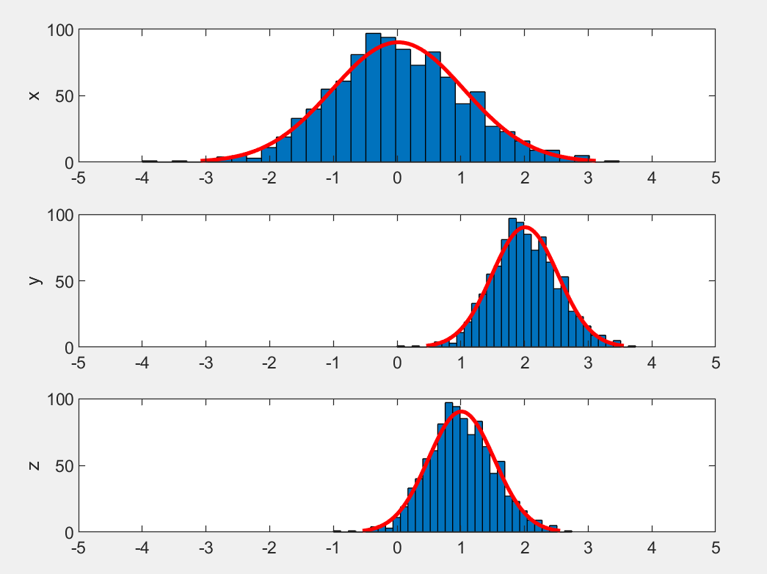
例4.3-6,7

Slide 21

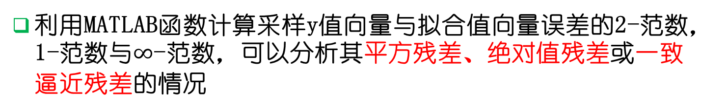
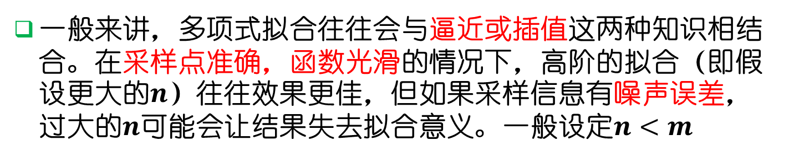
多项式拟合
假设$y=a_{1}x^{n}+a_{2}x^{n−1}+…+a_{n}x+a_{n+1}$,我们获取其函数曲线上的一组采样点$\{x_{i},y_{i}|i=1,2,…,m\}$，利用数学方法确定或估计系数$a_{1},a_{2},… ,a_{n+1}$的问题称之为多项式拟合问题
一般来讲，多项式拟合往往会与逼近或插值这两种知识相结合。在采样点准确，函数光滑的情况下，高阶的拟合（即假设更大的$n$）往往效果更佳，但如果采样信息有噪声误差，过大的$n$可能会让结果失去拟合意义。一般设定$n<m$
p=polyfit(x,y,n)，将通过数组x和y的数据进行拟合，拟合的阶数或次数设定为自然数n,返回多项式系数p
yy=polyval(p,x)可以将多项式系数回代，观察拟合值
利用MATLAB函数计算采样y值向量与拟合值向量误差的2-范数，1-范数与$∞$-范数，可以分析其平方残差、绝对值残差或一致逼近残差的情况

Slide 22
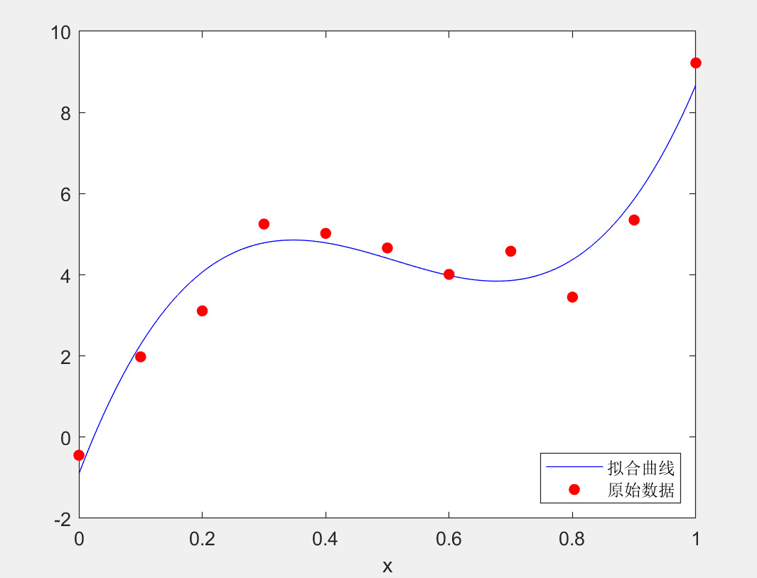
例4.4-5
【例 4.4-5】
x0=0:0.1:1; %11点均匀采样
y0=[-.447,1.978,3.11,5.25,5.02,4.66,4.01,4.58,3.45,5.35,9.22];
n=3;P=polyfit(x0,y0,n) %3次采样，共4个系数，从高次到低次
P = 56.6915 -87.1174 40.0070 -0.9043
xx=0:0.01:1;yy=polyval(P,xx);
plot(xx,yy,'-b',x0,y0,'.r','MarkerSize',20)
legend('拟合曲线','原始数据','Location','SouthEast'),xlabel('x')

Slide 23
例4.4-5(附加)
y1 = polyval(P,x0); %观察11个采样点的拟合值
disp(['平方逼近误差为',num2str(norm(y1-y0,2))])
平方逼近误差为1.8653
disp(['一致逼近误差为',num2str(norm(y1-y0,inf))])
一致逼近误差为0.95592
T=table(x0',y0',y1',y1'-y0',...
'VariableNames',{'X', 'Y', 'Fit', 'FitError'})%提供简略表格
T =
X Y Fit FitError
___ ______ ________ _________
0 -0.447 -0.90431 -0.45731
0.1 1.978 2.2819 0.3039
0.2 3.11 4.0659 0.95592
0.3 5.25 4.7879 -0.46211
0.4 5.02 4.788 -0.23204
0.5 4.66 4.4063 -0.25372
0.6 4.01 3.983 -0.027002
0.7 4.58 3.8583 -0.72174
0.8 3.45 4.3722 0.92223
0.9 5.35 5.865 0.51503
1 9.22 8.6768 -0.54316

Slide 24

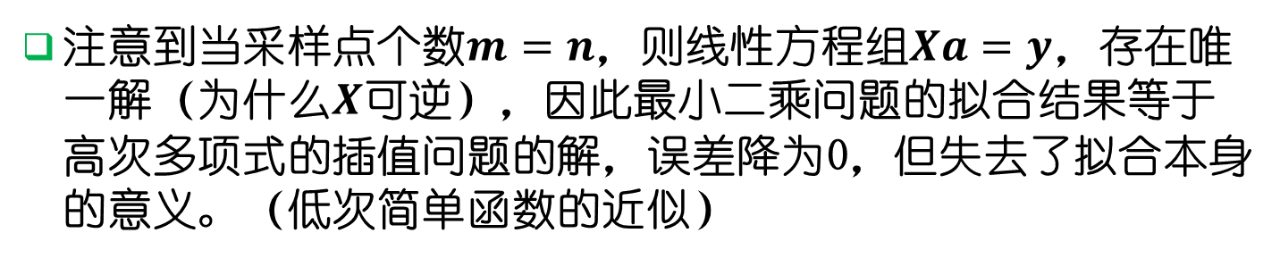
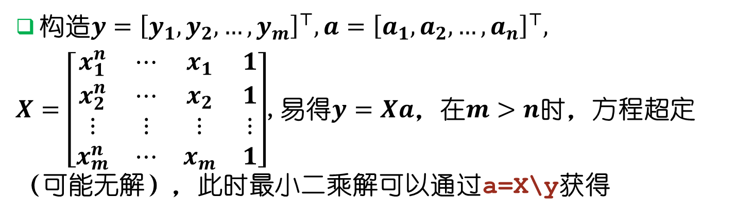
最小二乘问题-最简单的机器学习？
polyfit函数的方法即解最小二乘问题：
$$\min_{a_{1},a_{2},…,a_{n+1}}{{\left\|y−\left(a_{1}x^{n}+…+a_{n}x+a_{n+1}\right)\right\|}_{2}}$$
构造$y={\left[y_{1},y_{2},…,y_{m}\right]}^{⊤},a={\left[a_{1},a_{2},…,a_{n}\right]}^{⊤},$
$X=\left[\begin{matrix}x_{1}^{n} & ⋯ & x_{1} & 1 \\ x_{2}^{n} & ⋯ & x_{2} & 1 \\ ⋮ & ⋮ & ⋮ & ⋮ \\ x_{m}^{n} & ⋯ & x_{m} & 1\end{matrix}\right]$,易得$y=Xa$，在$m>n$时，方程超定（可能无解），此时最小二乘解可以通过a=X\y获得
注意到当采样点个数$m=n$，则线性方程组$Xa=y$，存在唯一解（为什么$X$可逆），因此最小二乘问题的拟合结果等于高次多项式的插值问题的解，误差降为0，但失去了拟合本身的意义。（低次简单函数的近似）

Slide 25
例4.4-6
【例 4.4-6】
x0=(0:0.1:1)';
y0=[-.447,1.978,3.11,5.25,5.02,4.66,4.01,4.58,3.45,5.35,9.22]';
%将采样点和函数值分别转置，定义成列向量
m=length(x0);
n=3;
X=zeros(m,n+1);%m个采样点，n+1个未知系数
for k=1:n %思考，这里的for是不是可以省略掉呢？(提示：meshgrid)
X(:,n-k+1)=(x0.^k);
end
X(:,n+1)=ones(m,1);%X的最后一列为常数1, X(:,n+1)=1也是正确的
aT=(X\y0)' %结果与前例完全相同
aT =
56.6915 -87.1174 40.0070 -0.9043

Slide 26
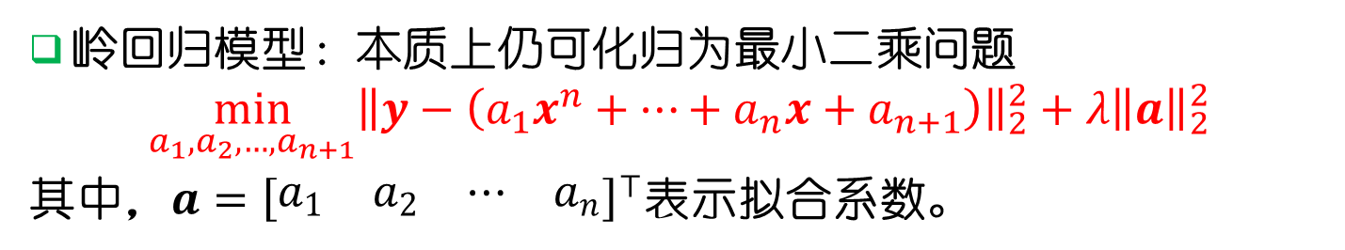
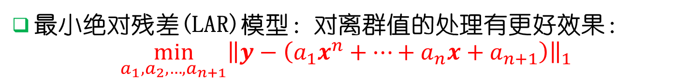
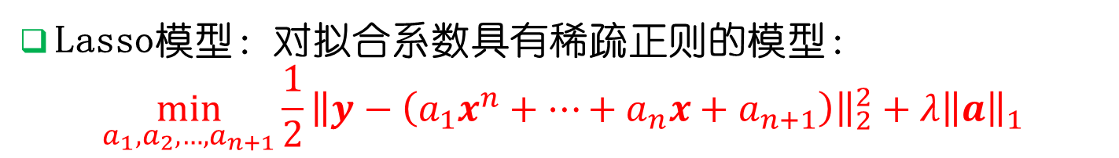
适用于特定问题的拟合或回归方法
岭回归模型：本质上仍可化归为最小二乘问题
$$\min_{a_{1},a_{2},…,a_{n+1}}{{\left\|y−\left(a_{1}x^{n}+…+a_{n}x+a_{n+1}\right)\right\|}_{2}^{2}+λ{\left\|a\right\|}_{2}^{2}}$$
其中，$a={\left[\begin{matrix}a_{1} & a_{2} & ⋯ & a_{n}\end{matrix}\right]}^{⊤}$表示拟合系数。
Lasso模型：对拟合系数具有稀疏正则的模型：
$$\min_{a_{1},a_{2},…,a_{n+1}}{\frac{1}{2}{\left\|y−\left(a_{1}x^{n}+…+a_{n}x+a_{n+1}\right)\right\|}_{2}^{2}+λ{\left\|a\right\|}_{1}}$$
最小绝对残差(LAR)模型：对离群值的处理有更好效果：
$$\min_{a_{1},a_{2},…,a_{n+1}}{{\left\|y−\left(a_{1}x^{n}+…+a_{n}x+a_{n+1}\right)\right\|}_{1}}$$
实际问题中，线性拟合所使用的基函数也未必一定是多项式，根据实际问题可以设置为三角函数、指数函数、正态分布的概率密度函数，以及混合定义的基底函数。

Slide 27
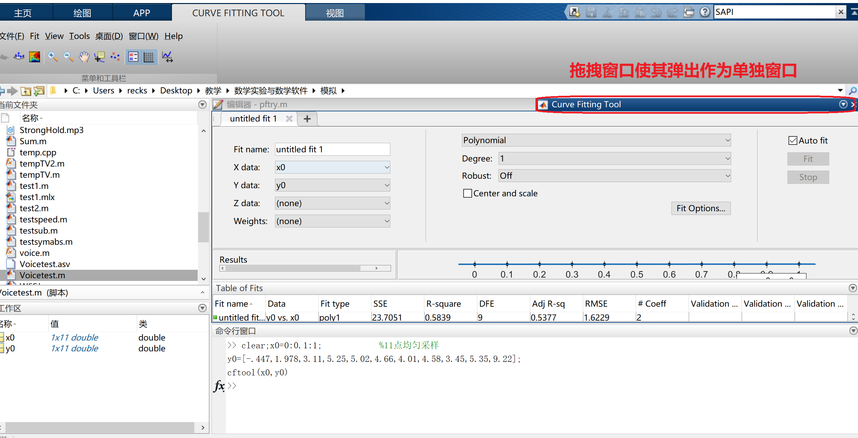
曲线拟合的MATLAB工具箱
clear;x0=0:0.1:1; %11点均匀采样
y0=[-.447,1.978,3.11,5.25,5.02,4.66,4.01,4.58,3.45,5.35,9.22];
cftool(x0,y0) %若不加参数也可以在弹出窗口导入

Slide 28
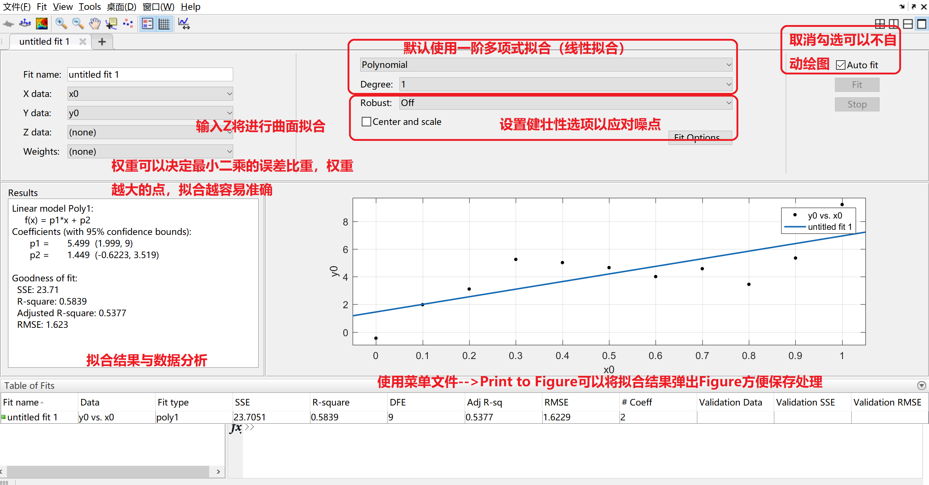
默认-线性拟合
使用相应的菜单可以设置拟合采样数据以及拟合方法

Slide 29
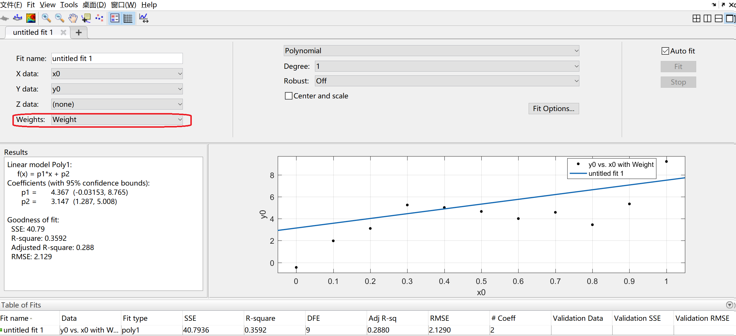

加权的拟合
Weight=ones(1,11);
Weight(5)=100; %导入此权值，使第五个点几乎0误差通过
权值的作用相当于最小二乘问题目标函数变成了权值对角矩阵$W$左乘误差向量，即${\min_{a}\left\|W\left(Xa−b\right)\right\|}_{2}$

Slide 30
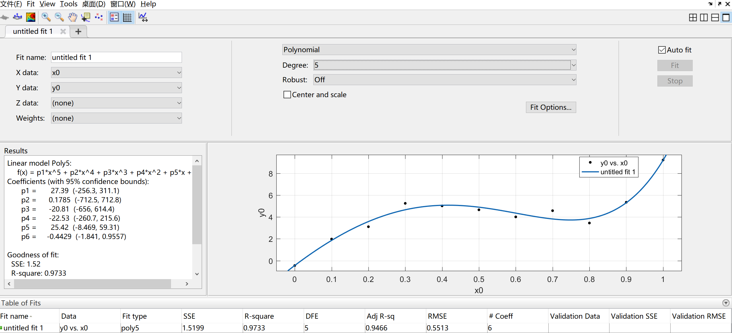
5次多项式拟合
撤销权值，尝试将多项式次数提高到5次，结果与前面两个例题的拟合结果完全相同。

Slide 31
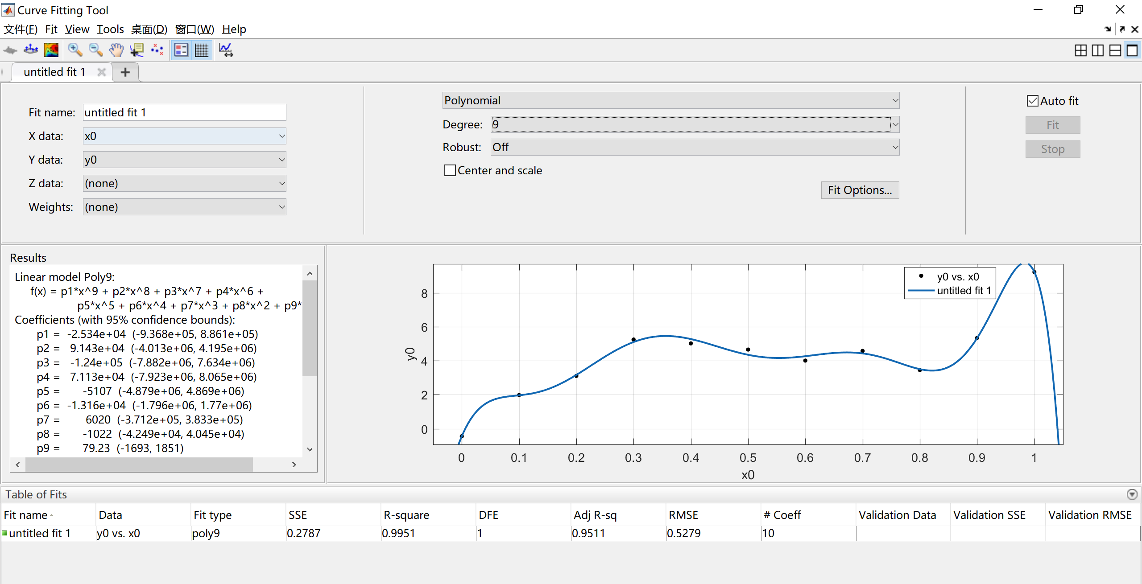
9次多项式拟合
将多项式次数提高到9次（工具箱的上限）时，共有10个未知系数，11个采样点，误差已经接近但不等于0

Slide 32
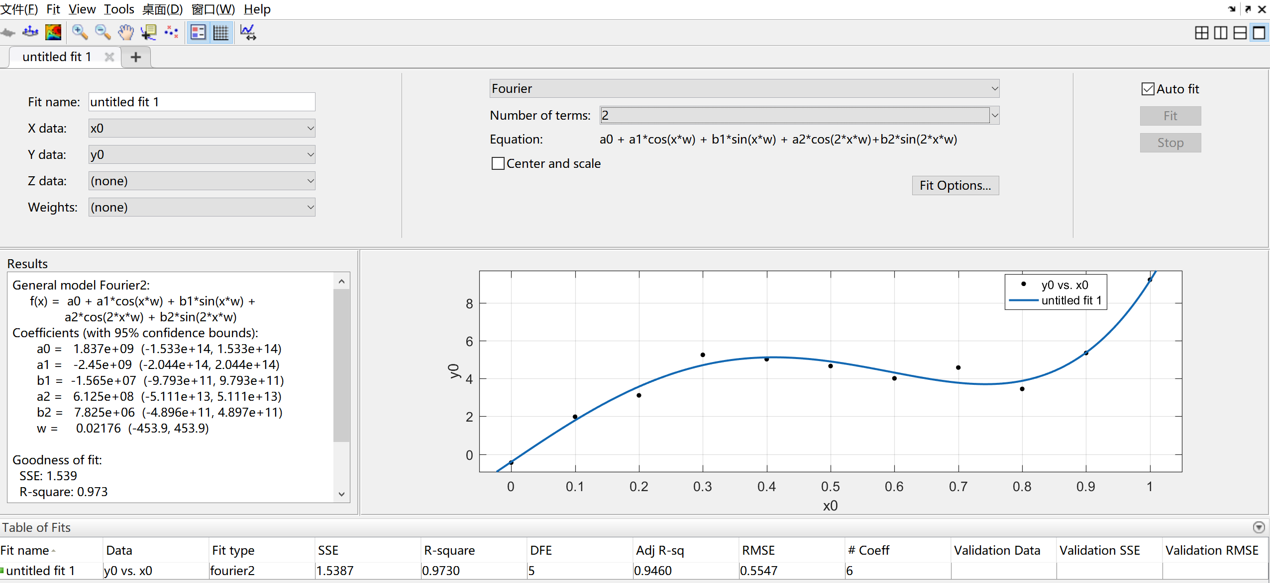
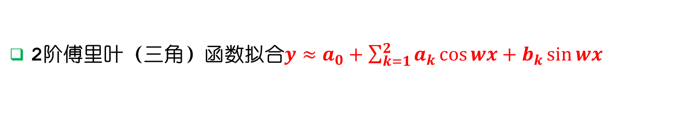
2阶三角函数拟合
2阶傅里叶（三角）函数拟合$y≈a_{0}+\sum_{k=1}^{2}{a_{k}}\cos{wx}+b_{k}\sin{wx}$
从图课件，2阶三角函数拟合与5阶多项式的拟合误差接近

Slide 33
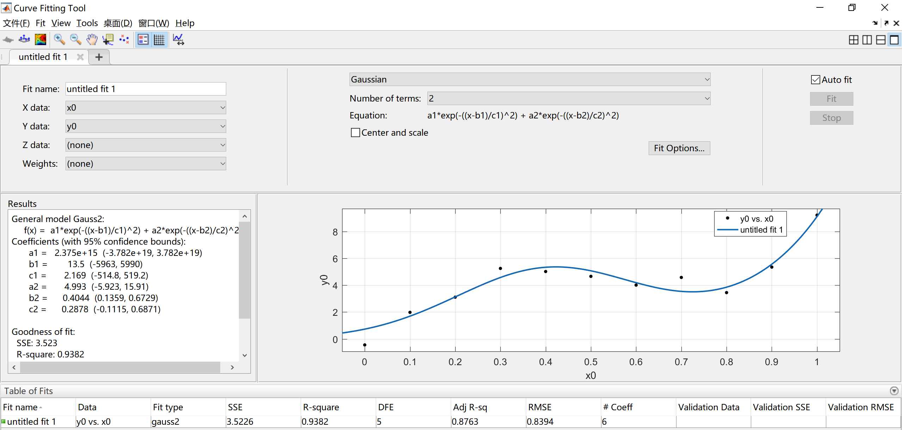
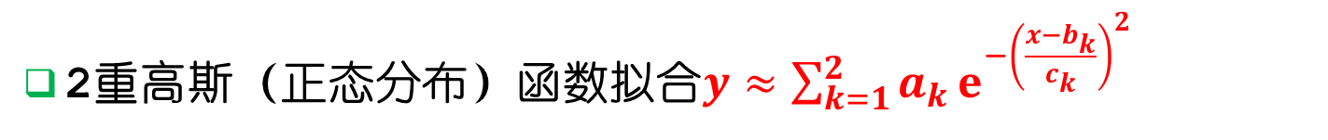
2重高斯函数拟合
2重高斯（正态分布）函数拟合$y≈\sum_{k=1}^{2}{a_{k}}e^{−{\left(\frac{x−b_{k}}{c_{k}}\right)}^{2}}$

Slide 34
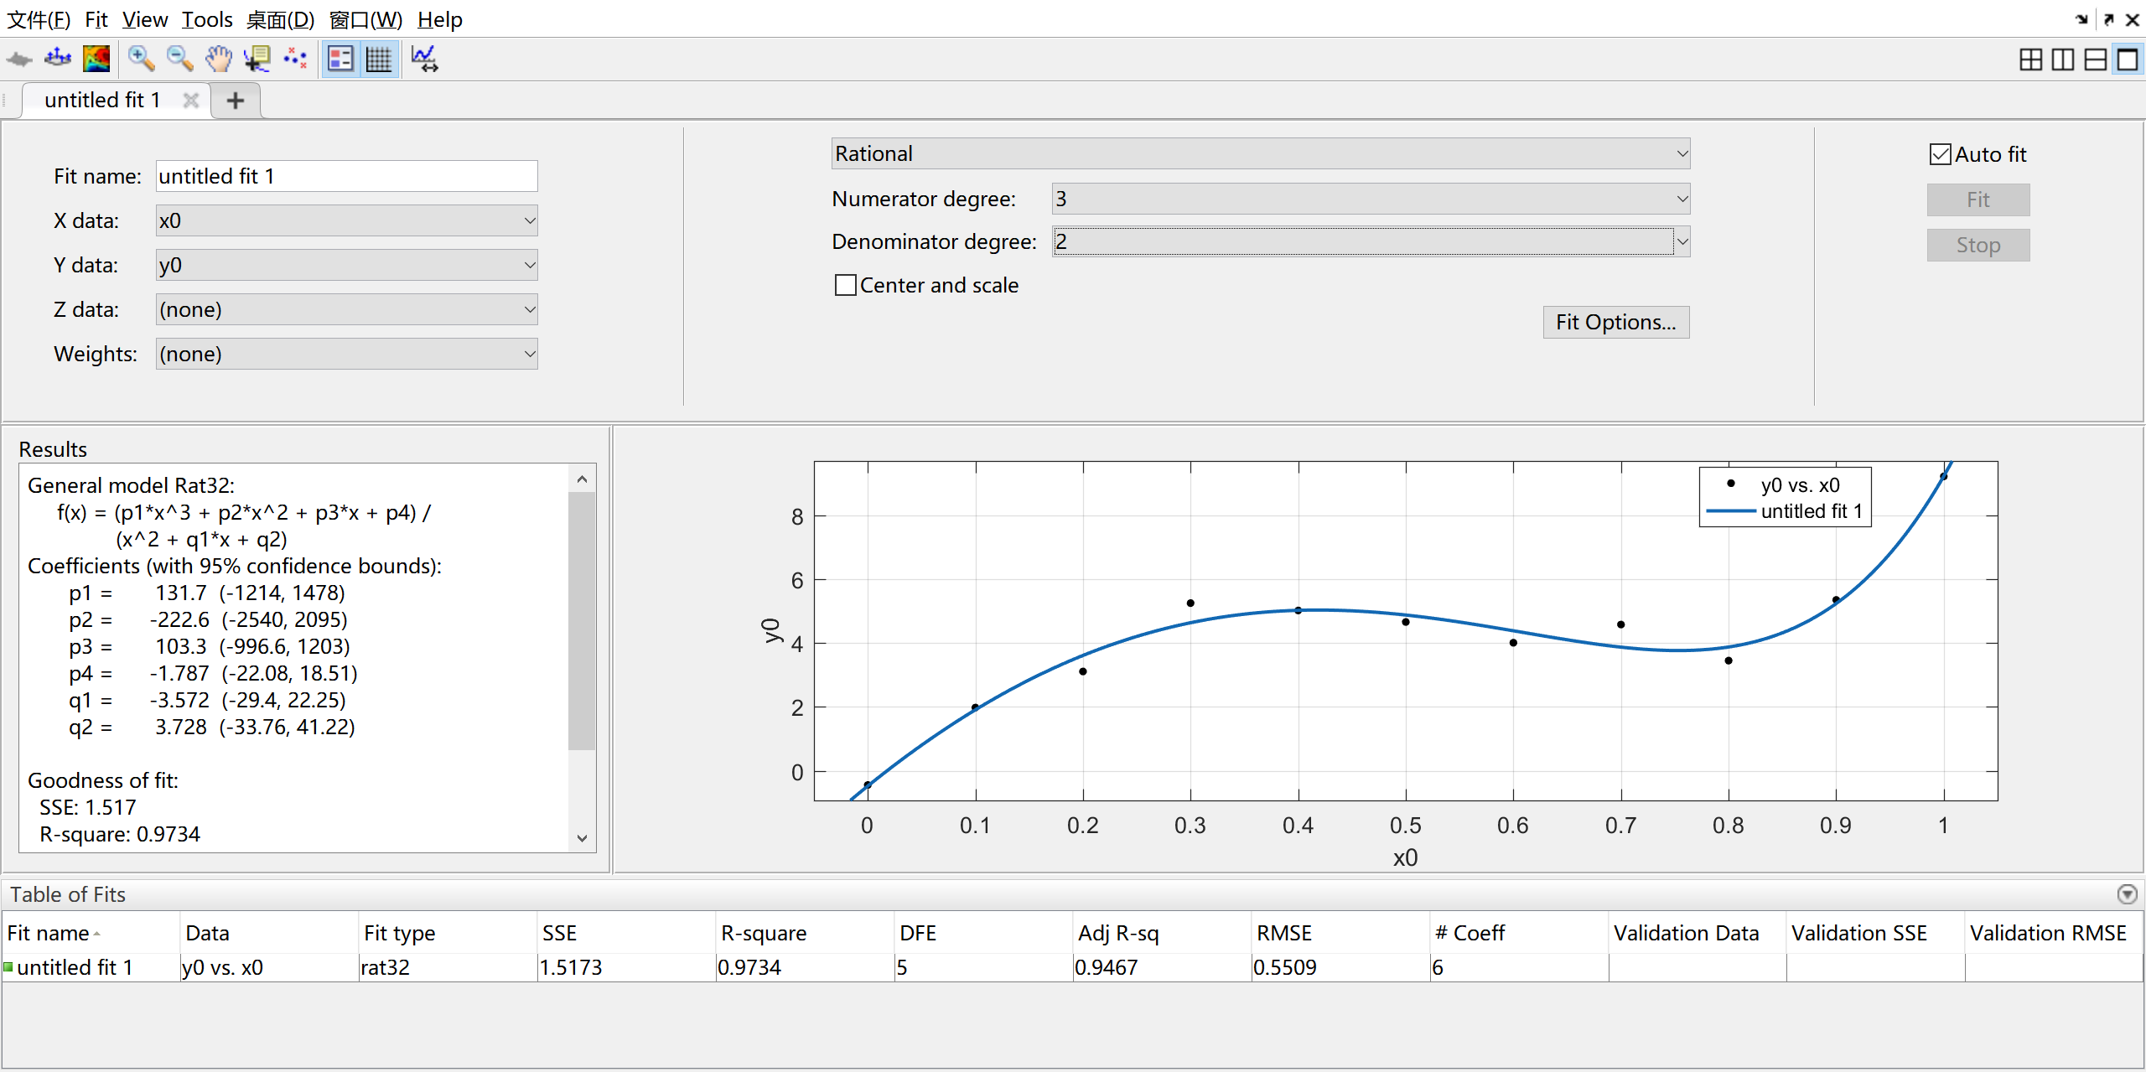
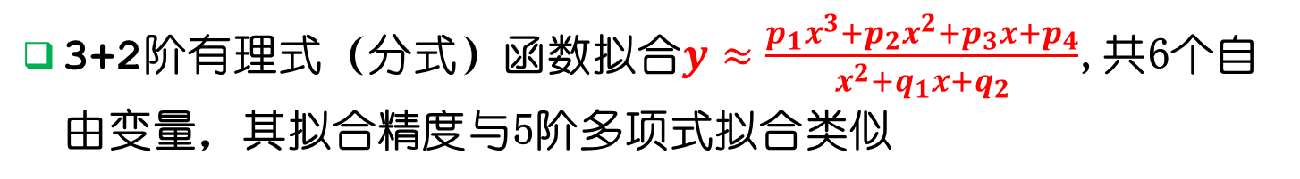
3+2阶有理式（分式）拟合
3+2阶有理式（分式）函数拟合$y≈\frac{p_{1}x^{3}+p_{2}x^{2}+p_{3}x+p_{4}}{x^{2}+q_{1}x+q_{2}}$,共6个自由变量，其拟合精度与5阶多项式拟合类似

Slide 35
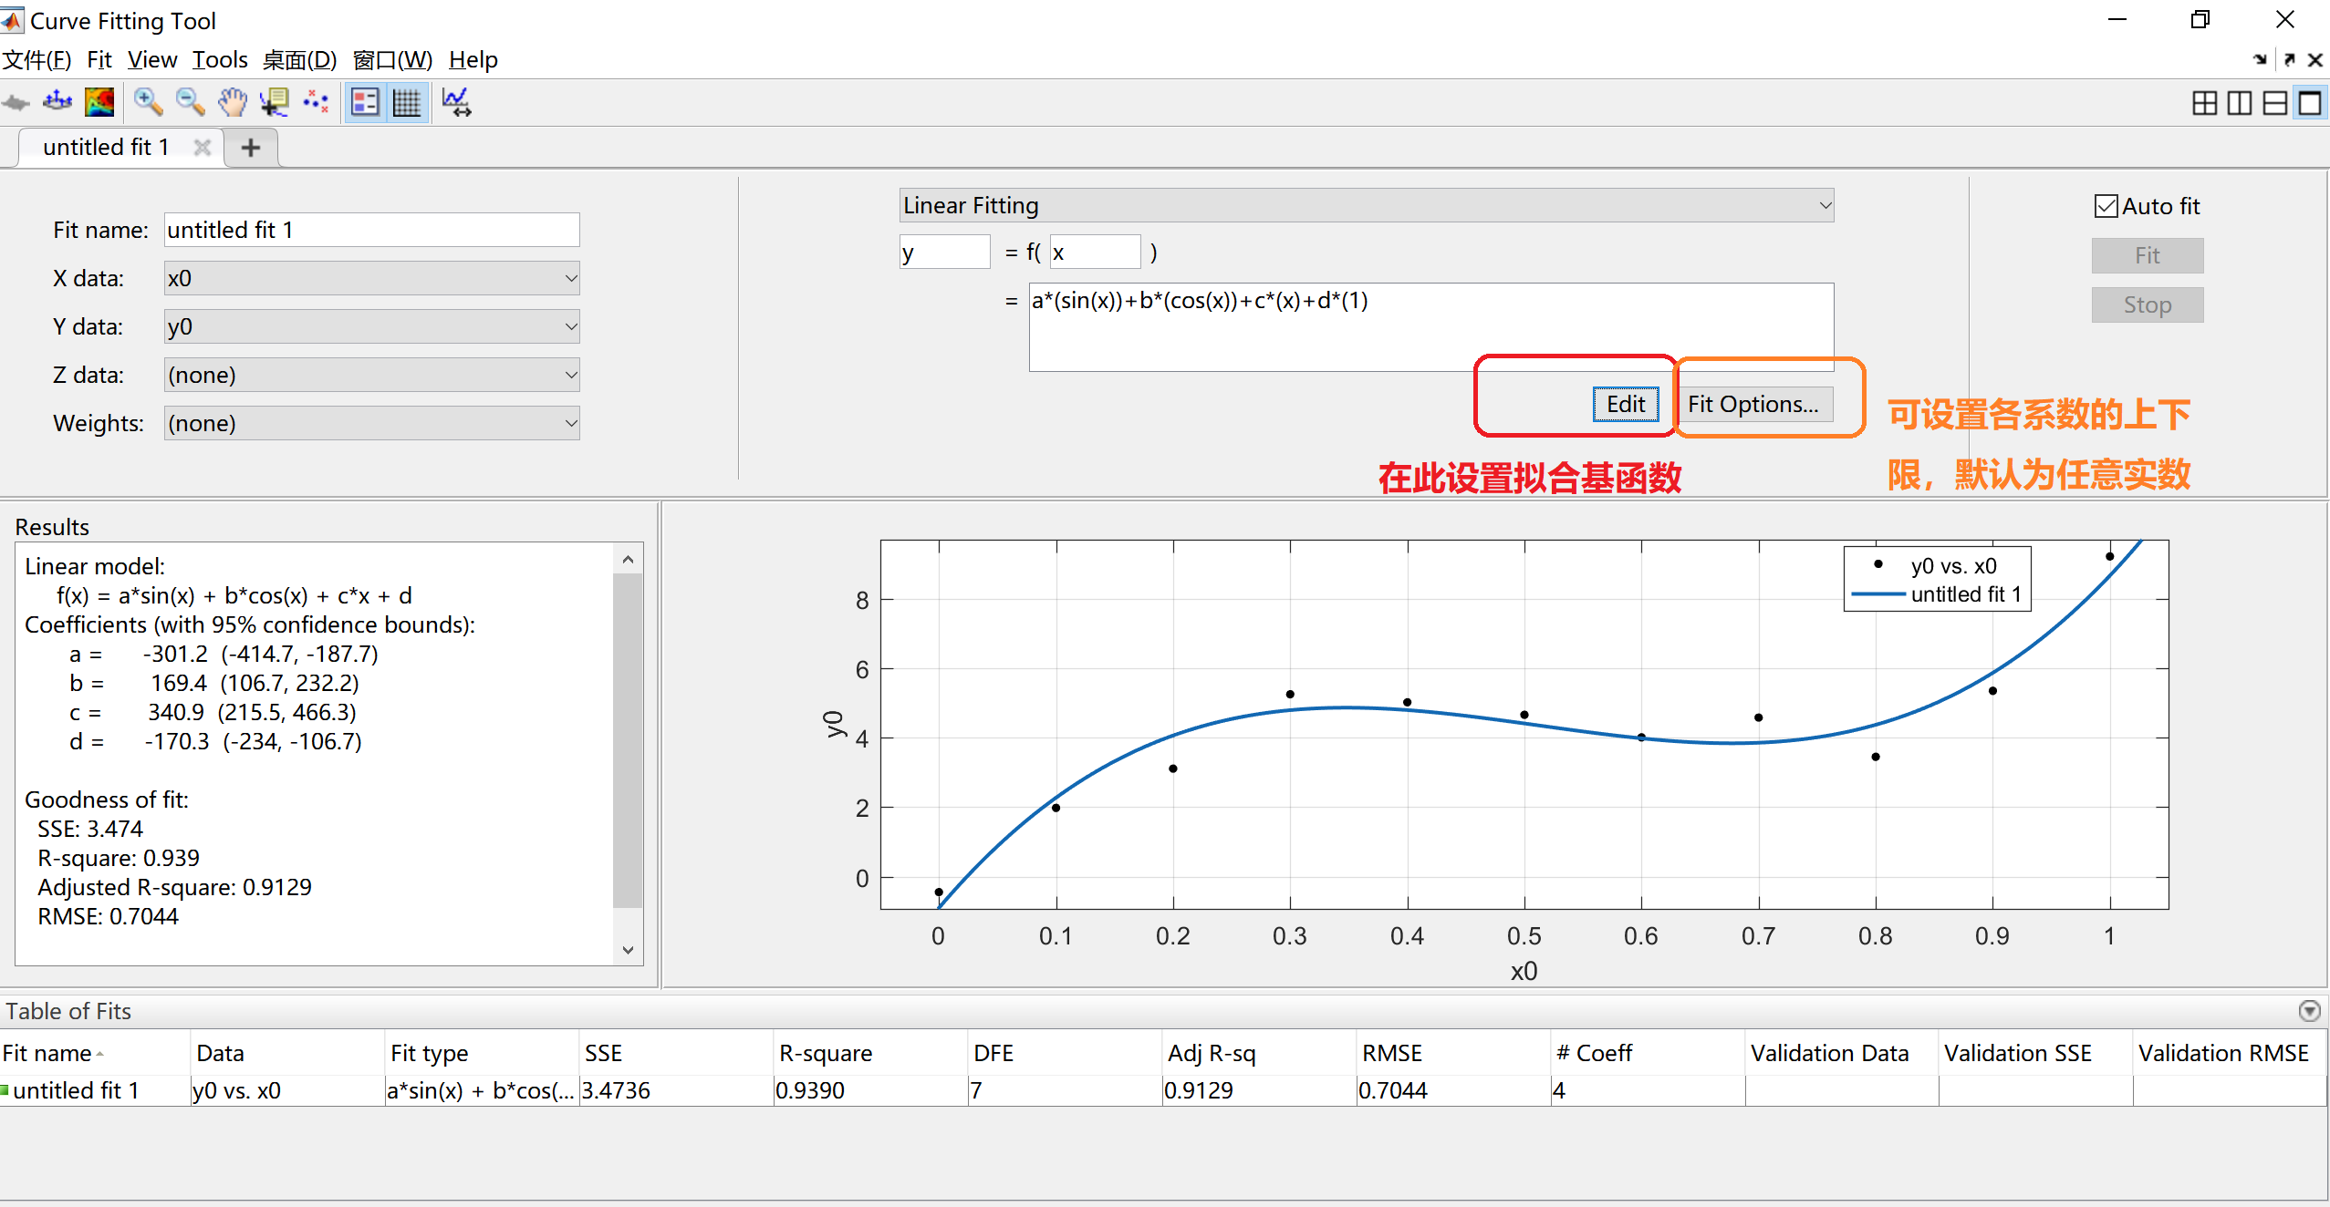
自定义混合线性拟合
本例尝试自定义$y≈a\sin{x}+b\cos{x}+cx+d$,误差很小

Slide 36
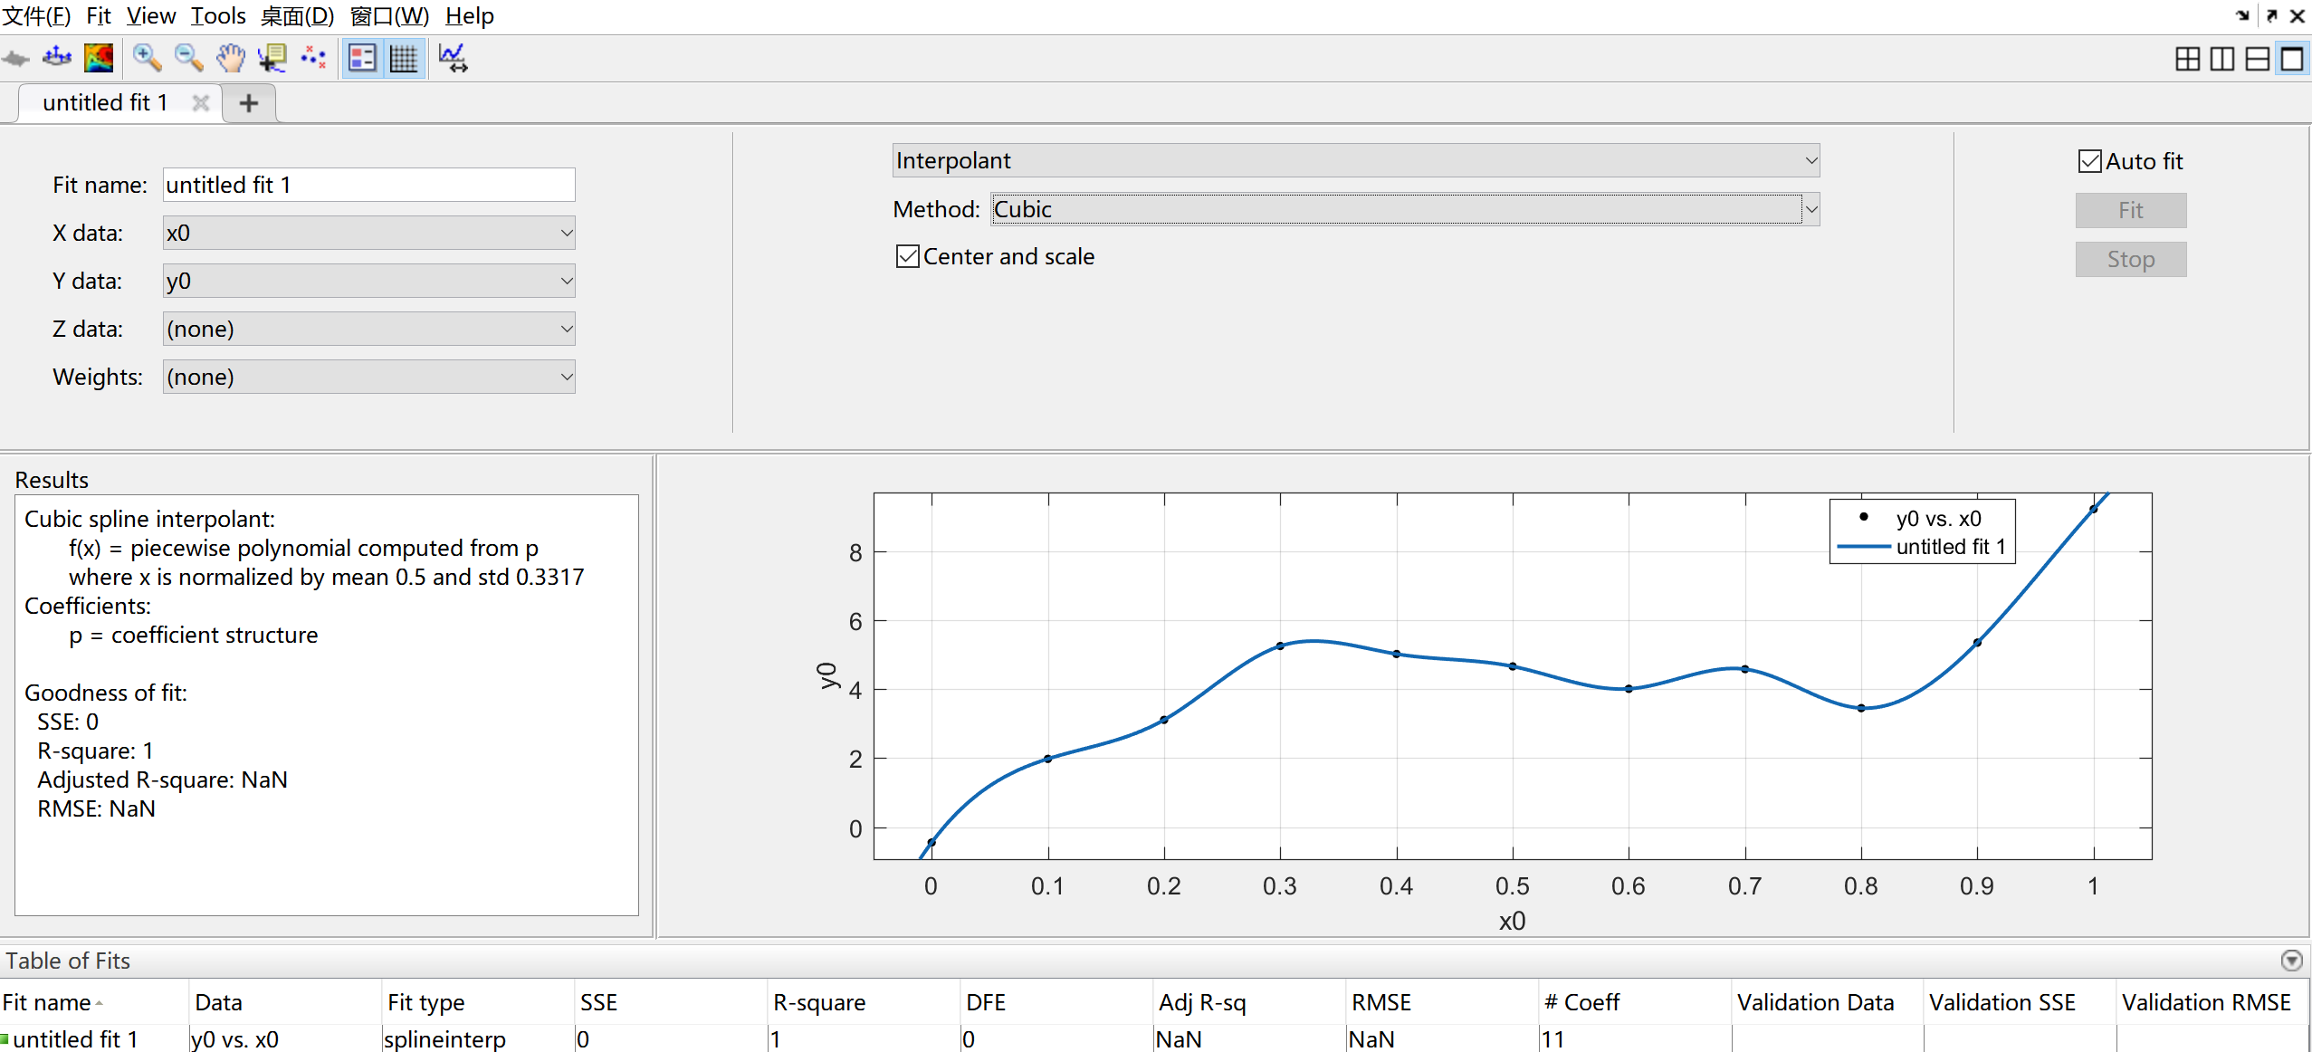
非参数拟合-立方插值
分片立方插值可以确保每个点都准确穿过，且拟合曲线的导函数连续，缺点即每两个采样点间都有不同的立方表达式系数。

Slide 37
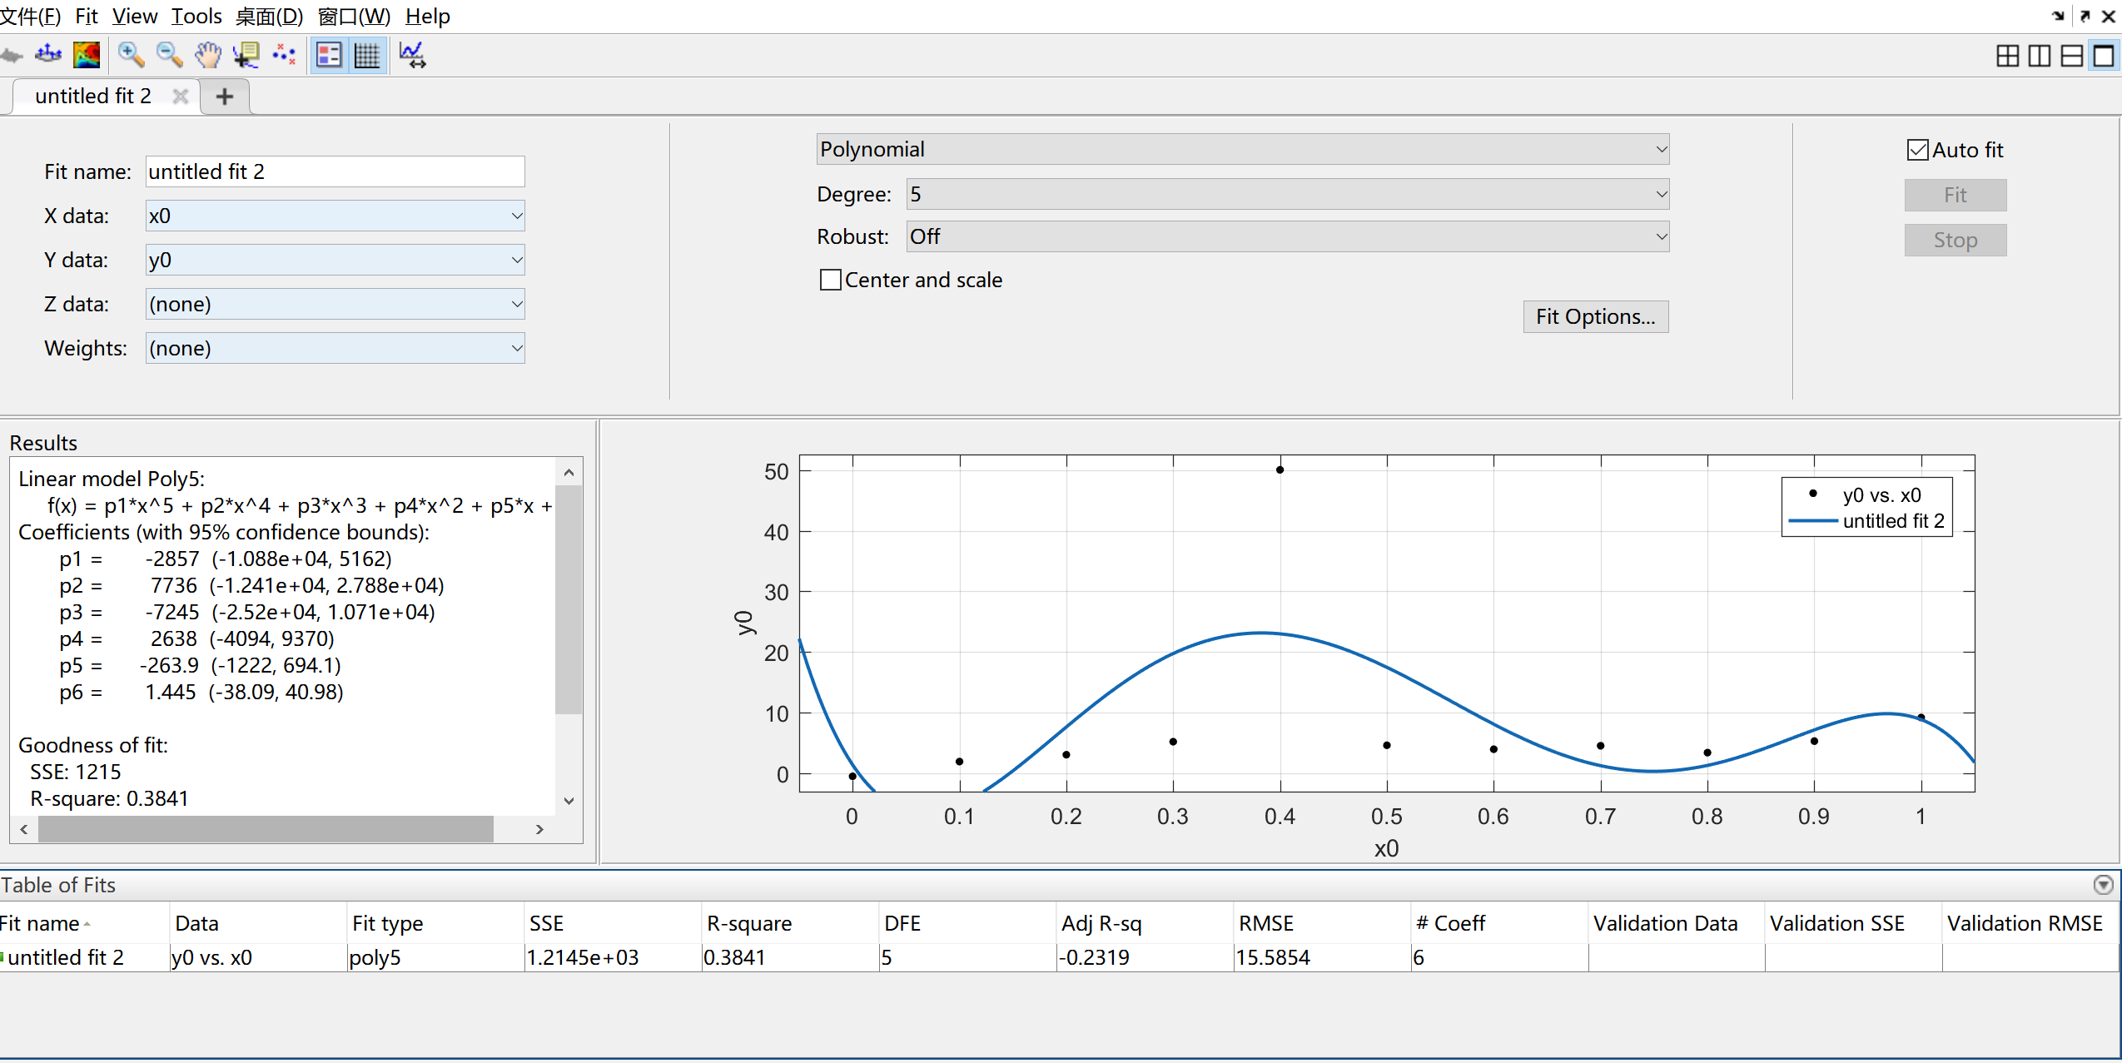
曲线拟合的含有冲击噪声的例子-5次多项式
clear;x0=0:0.1:1; %11点均匀采样
y0=[-.447,1.978,3.11,5.25,50.02,4.66,4.01,4.58,3.45,5.35,9.22];
cftool(x0,y0) %y0的第5项取值明显不正常
本例中$y(0.4)$取值太大，造成曲线的波动，拟合效果变差

Slide 38
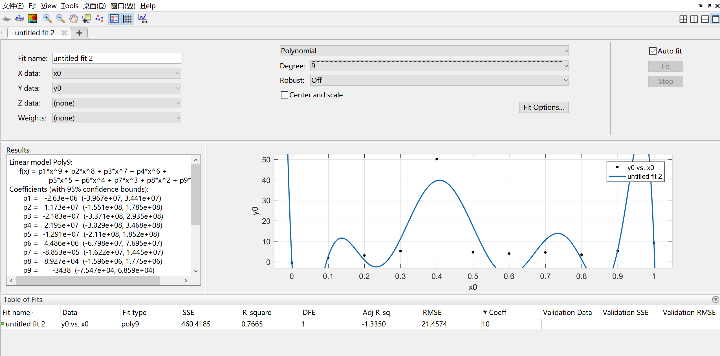
冲击噪声的过拟合-9次多项式
在这种实例中，提高多项式的次数只会让拟合结果更加失常

Slide 39
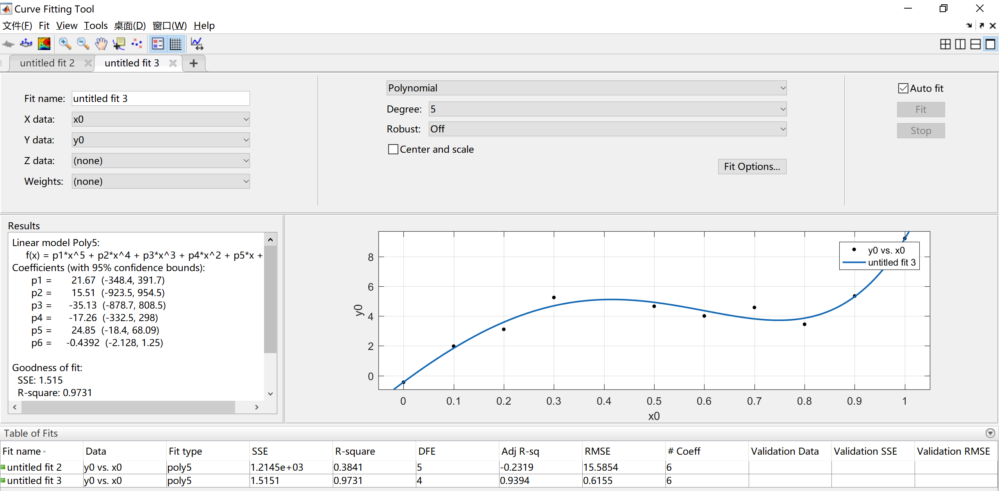
问题解决方案1-人工发现并去掉离群值
clear;x0=0:0.1:1;
y0=[-.447,1.978,3.11,5.25,50.02,4.66,4.01,4.58,3.45,5.35,9.22];
x0(5)=[];y0(5)=[];cftool(x0,y0) %删除了第五个采样节点

Slide 40
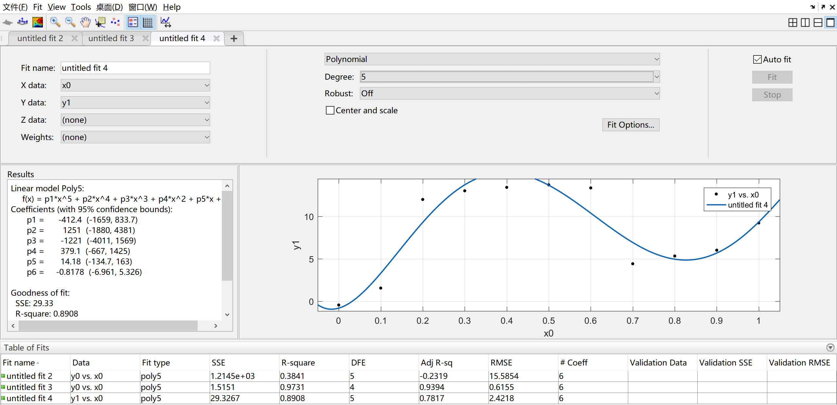
问题解决方案2-提前对函数值进行光滑化处理
clear;x0=0:0.1:1; %11点均匀采样
y0=[-.447,1.978,3.11,5.25,50.02,4.66,4.01,4.58,3.45,5.35,9.22];
y1=smooth(y0);cftool(x0,y1) %默认采用五点均值进行光滑化处理
%此方法对本例并不成功，光滑化更适用于强高斯噪声(正态分布加性噪声)的处理

Slide 41
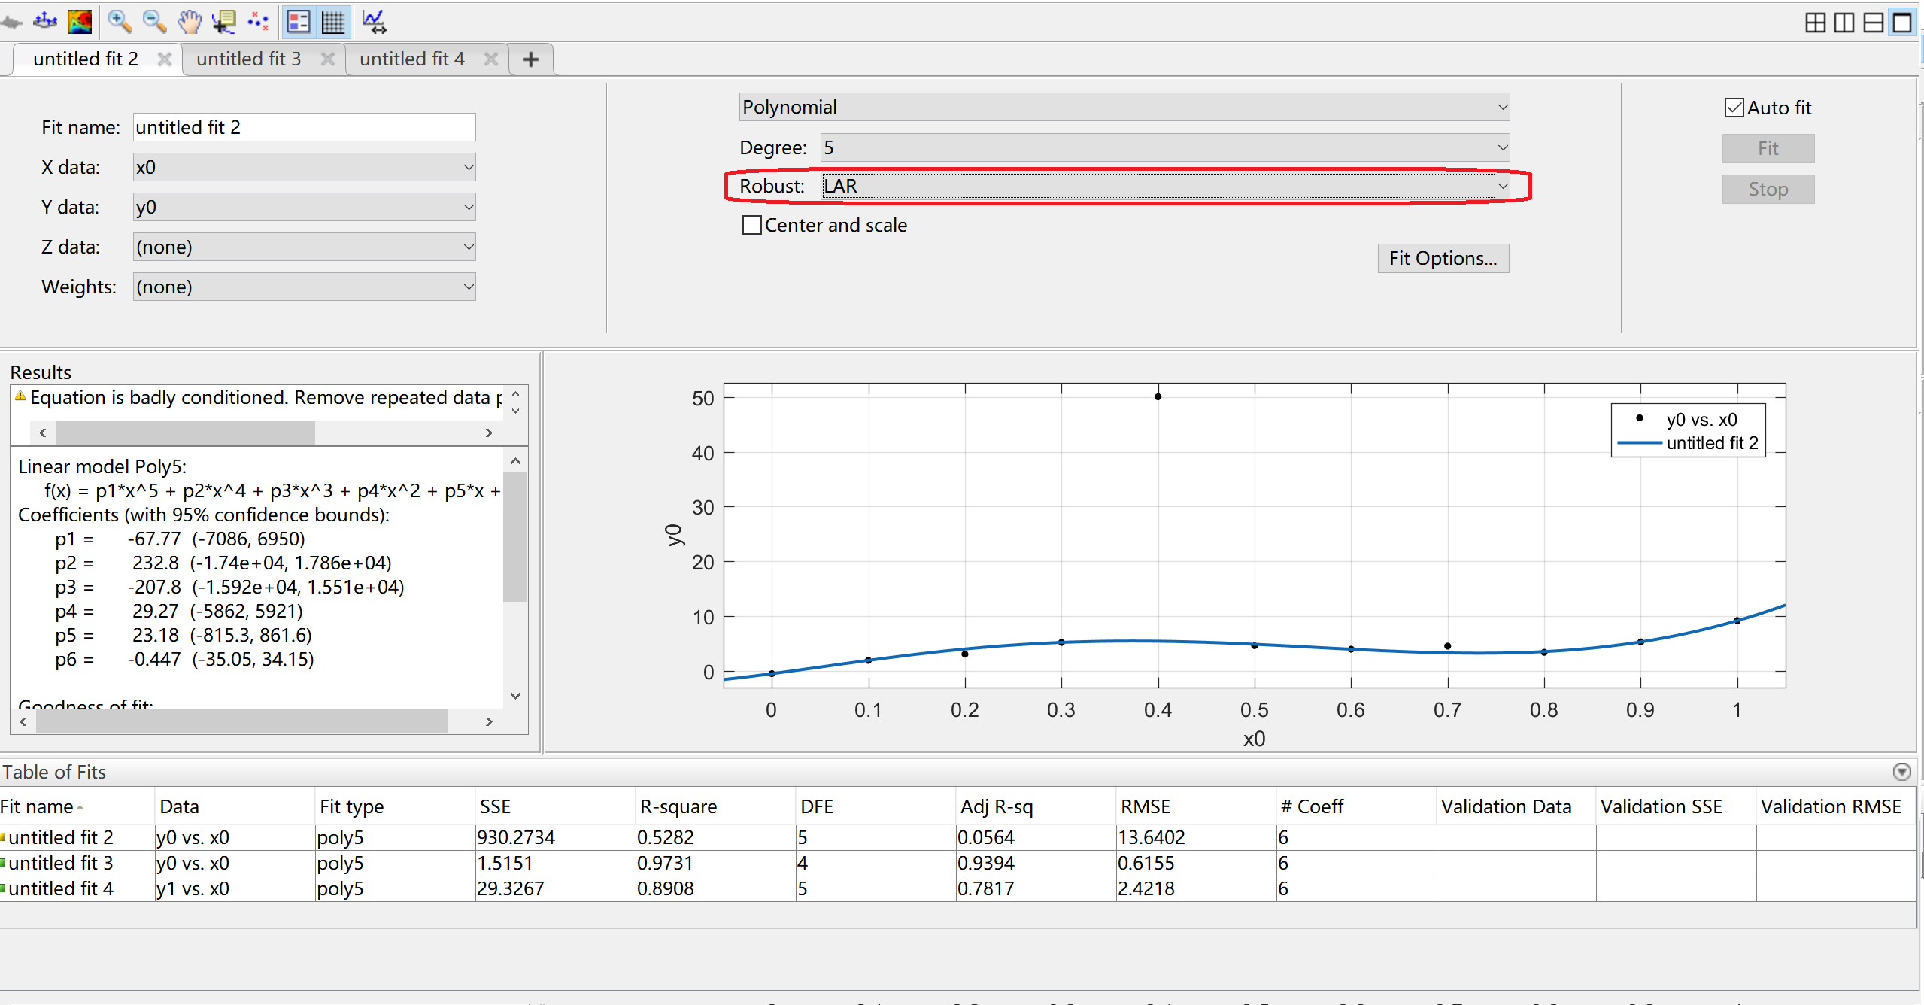
问题解决方案3-使用具有健壮性的拟合
本例尝试让拟合的指标更改为最小绝对残差,取得了较好的结果（SSE很大但除离群值外误差不大），因为绝对值误差将会“忽略”少量的极大误差。（尝试思考这个原理，比较难！）

Slide 42
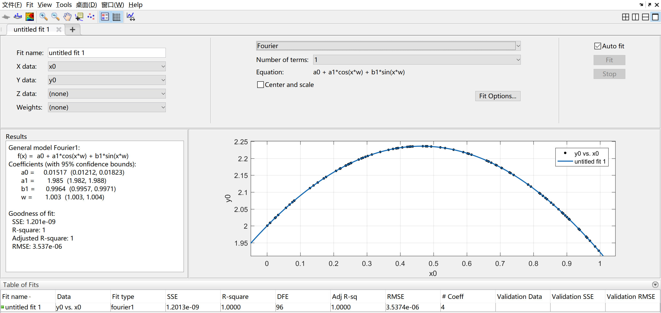
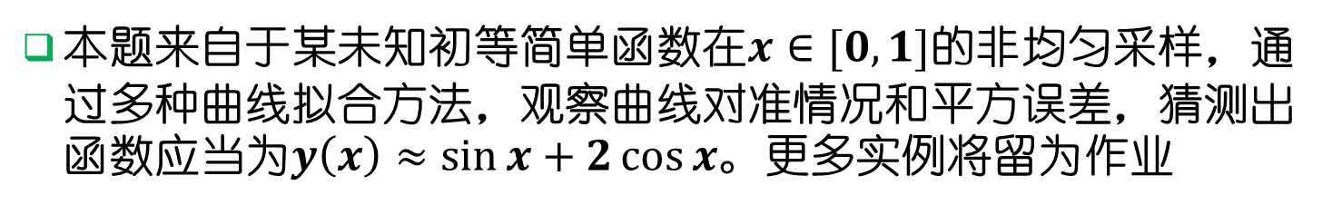
曲线拟合的应用-采样点对应函数的猜测
本题来自于某未知初等简单函数在$x∈[0,1]$的非均匀采样，通过多种曲线拟合方法，观察曲线对准情况和平方误差，猜测出函数应当为$y\left(x\right)≈\sin{x}+2\cos{x}$。更多实例将留为作业

Slide 43
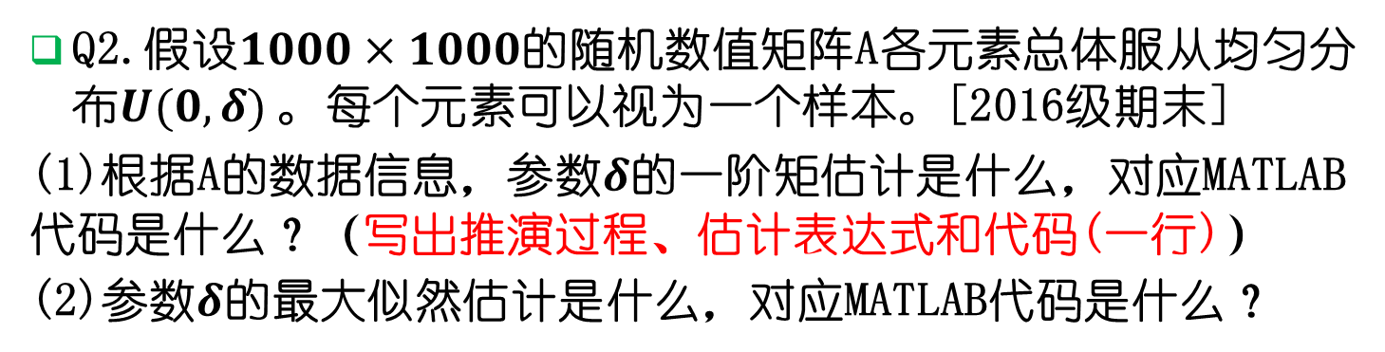
第13周作业在纸上手写完成（下周上课交）
Q1.习题4第16题，请说明正确或不正确的理由并改正错误。
Q2.假设$1000×1000$的随机数值矩阵A各元素总体服从均匀分布$U(0,δ)$。每个元素可以视为一个样本。[2016级期末]
(1)根据A的数据信息，参数$δ$的一阶矩估计是什么，对应MATLAB代码是什么？（写出推演过程、估计表达式和代码(一行)）
(2)参数$δ$的最大似然估计是什么，对应MATLAB代码是什么？
Q3. 读取W13Q3.mat文件，里面包含了x1,y1,x2,y2, x3,y3,x4,y4共四组函数采样值，它们分别对应了四种不同的简单初等函数的定义（y1,y2,y3为真实值，y4有冲击噪声），尝试通过今天学的cftool工具，分析和预测四个简单初等函数的具体定义。（简述你的拟合方法与结果）

Slide 44
不用交的作业（重要）
将今天讲过的例题尝试自己键入并运行一遍
尝试利用MATLAB的APP界面观察MATLAB到底有多少可用的工具箱，重点测试cftool的各种拟合功能，比较其优劣性。
课本习题4第14,15,18题请自行阅读、思考、测试完成。（这些题目建议周五上机课完成）

Slide 45
感谢同学们认真听课!
欢迎同学们积极提问、交流
sysumatlab@163.com

